Slide 1
TIẾNG VIỆT LỚP 1
BÀI 23: Th – th – ia

Slide 2



KHỞI ĐỘNG

Slide 3

ÔN BÀI CŨ

Slide 4
t tr
tá tạ tẻ trê trò trổ
ô tô sư tử cá trê tre ngà
Hà tả hồ cá. Hồ to, có cá mè, cá trê, cá rô.

Slide 5
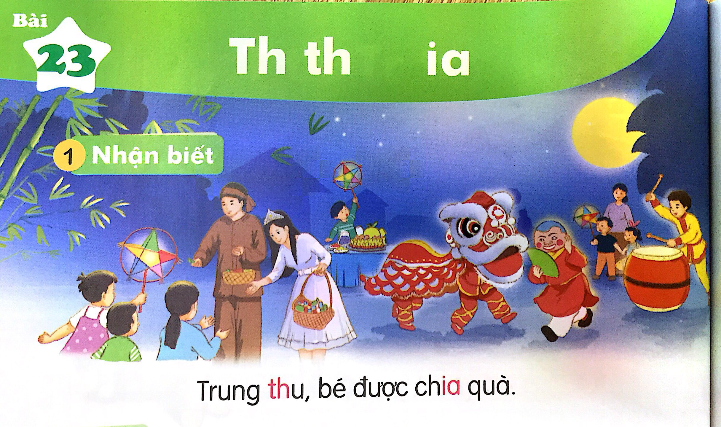

Slide 6
th ia
th
u
ch
ia
thu
chia
thẻ thọ thơ đĩa mía thìa

Slide 7
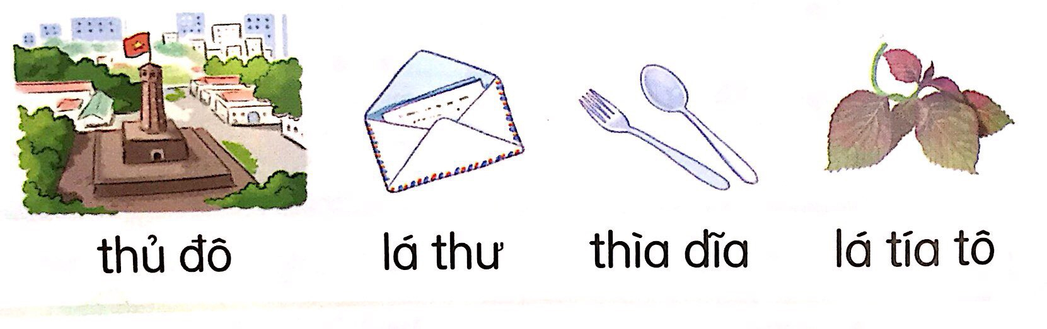
thủ đô lá thư thìa dĩa lá tía tô

Slide 8
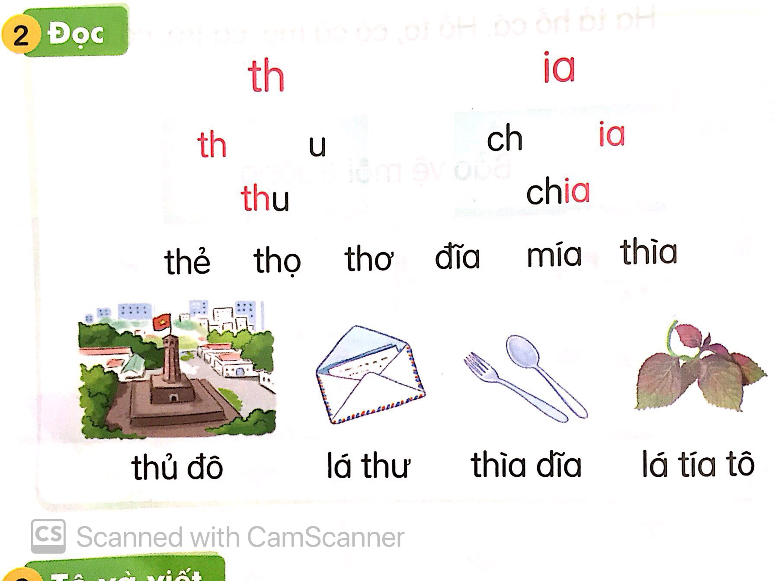

Slide 9


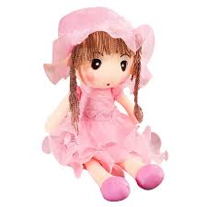
Thư giãn

Slide 10

Viết bảng con

Slide 11
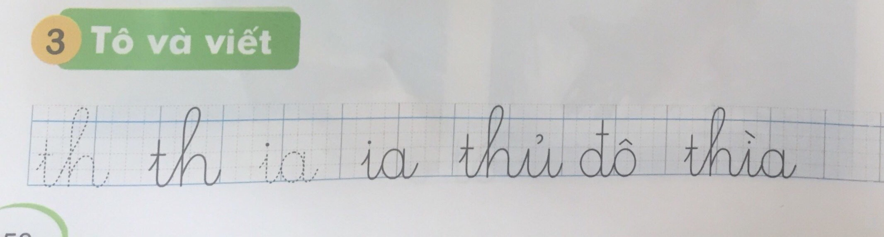

Slide 12



LuyÖn viÕt vë

Slide 13
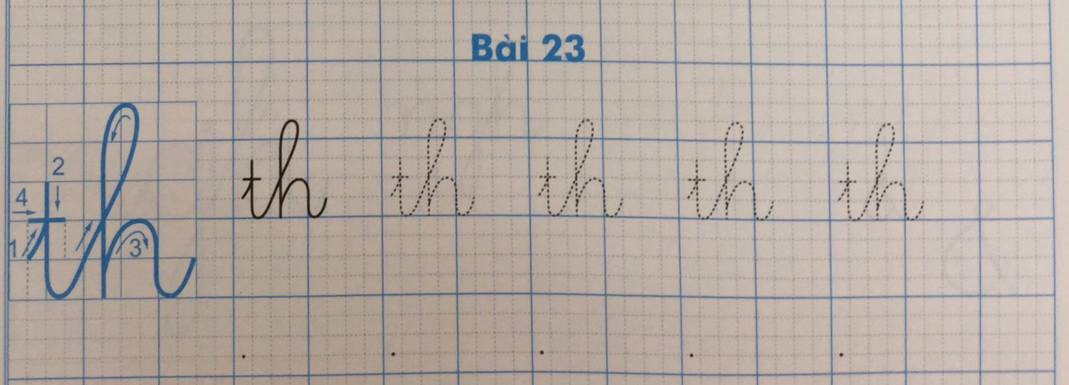

Slide 14
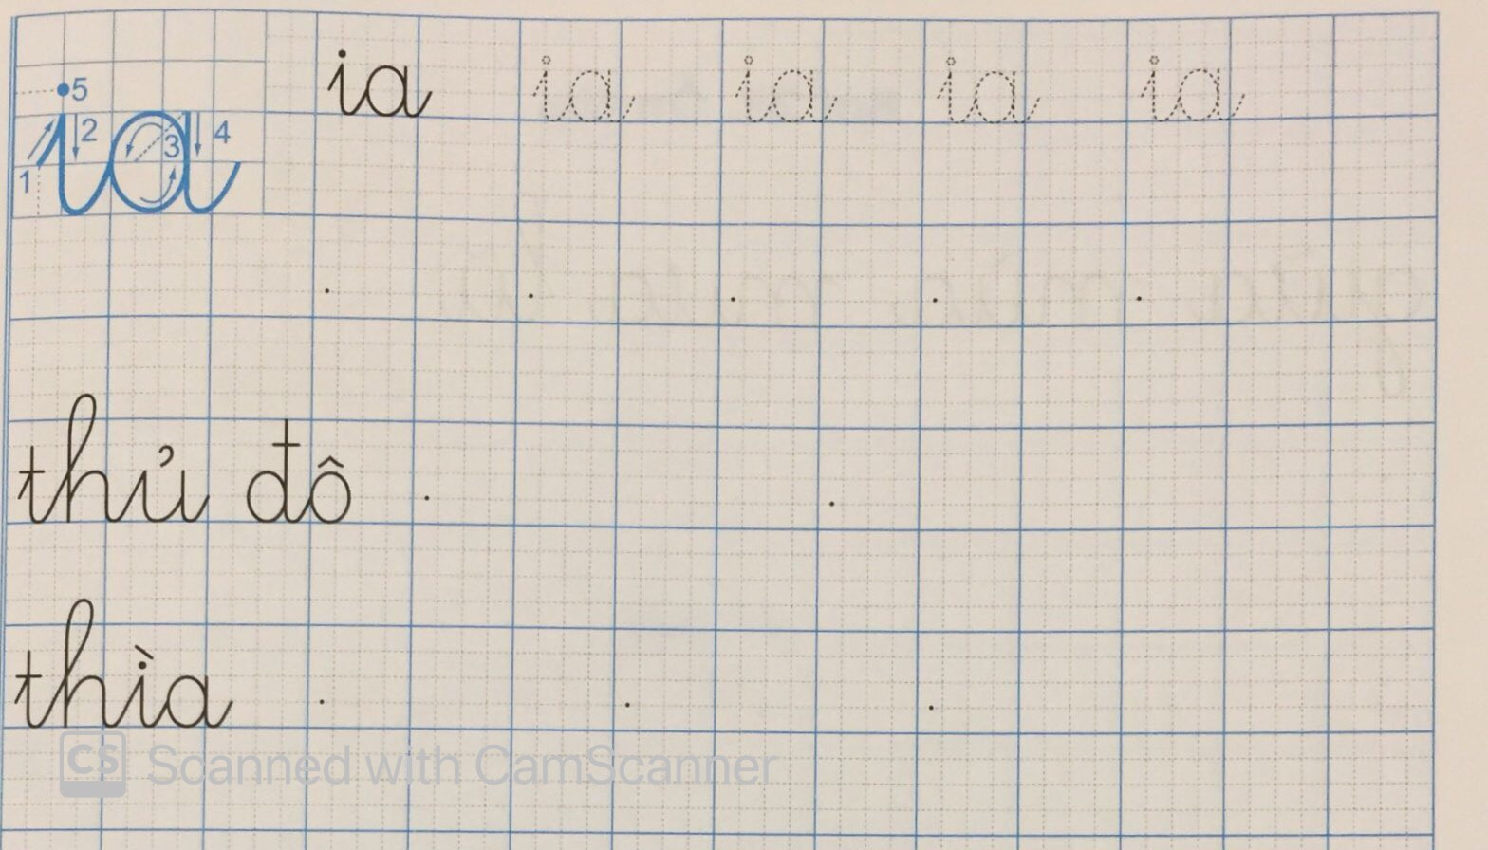

Slide 15
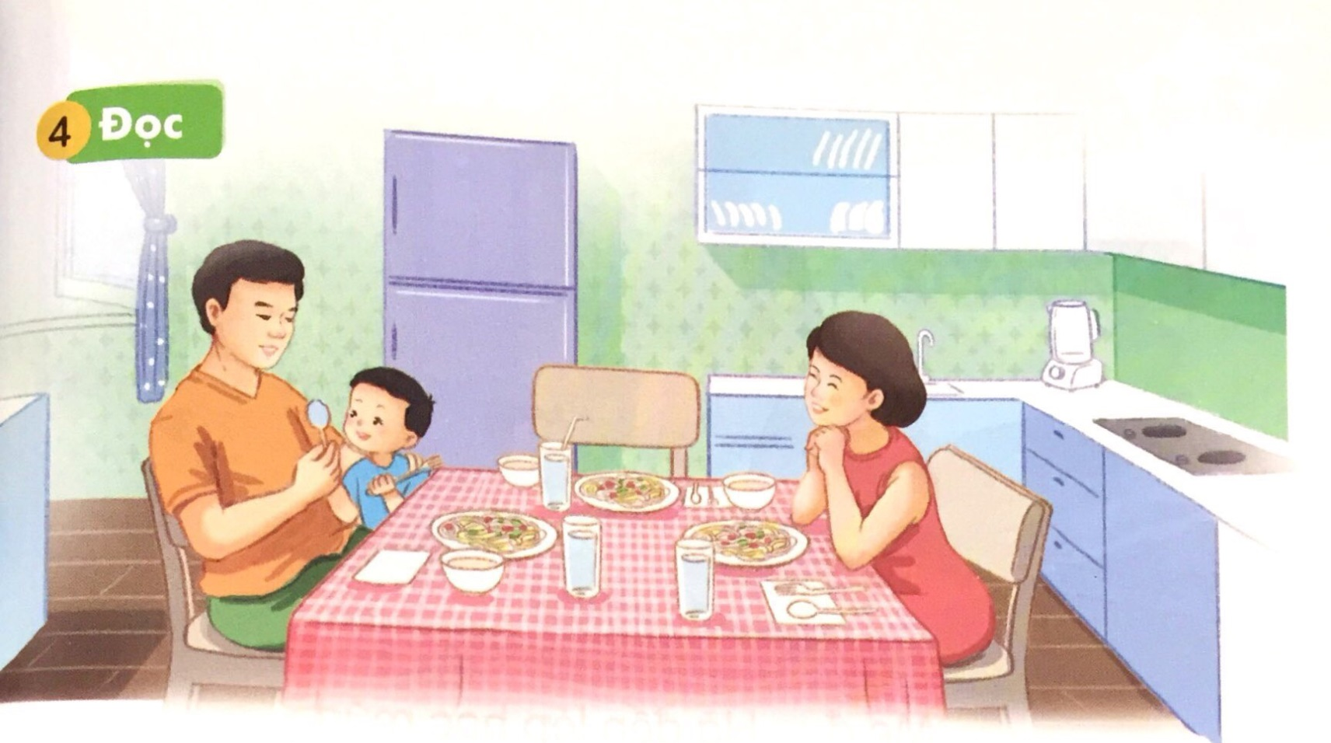
Bé chia thìa, chia dĩa cho cả nhà. Thìa dĩa to cho bố mẹ. Thìa dĩa nhỏ cho bé.

Slide 16


Slide 17

Chúc các em chăm ngoan học giỏi

